Slide 1
La carta
Profesor (a): Dafne Diaz
Manuel Calderón
Macarena Guerra

Slide 2
¿Qué es una Carta?
La carta está compuesta por un texto dirigido a otra persona a la cual se expone o describe un asunto o situación.
Debe estar escrita con coherencia, organización y claridad, y debería estar escrita en un lenguaje apropiado y conciso, con una actitud cortés o amable, y corrección ortográfica, puesto que la finalidad de toda carta es, por lo general, causar una reacción favorable en el destinatario.

Slide 3
La carta de papel suele ir doblada en un sobre cerrado, en cuyo frente aparecen el nombre y dirección del destinatario, mientras que en el reverso se encuentran el nombre y la dirección del remitente.
La carta digital, por su parte, propia de las nuevas tecnologías de la información y la comunicación, hace referencia a todas aquellas comunicaciones electrónicas semejantes a la carta, que se producen sobre todo en los correos electrónicos y otros medios digitales.

Slide 4
¿Qué es Destinatario?
Como destinatario designamos a la persona o entidad a quien va destinada o dirigida una cosa, que puede ser una llamada, una carta, un discurso o un envío.
El destinatario puede ser una persona, pero también una empresa, un ente o una institución a la cual nos dirigimos por razones diversas y, en todo caso, estableciendo la comunicación hacia otro que puede ser tanto la persona responsable como un comité o directiva determinados.

Slide 5
¿Qué es Remitente?
Como remitente se denomina a la persona que envía o remite a otra persona una cosa, que puede ser una carta, un documento o una mercancía.
El remitente, en los sobres o paquetes postales, suele colocarse en la esquina superior izquierda del frente o bien en el reverso. Allí se ponen el nombre y la dirección o domicilio del remitente en cuestión.
Sinónimo remitente es emisor. Mientras que su opuesto vendría a ser receptor o destinatario.

Slide 6
Partes de la carta
Las cartas convencionalmente contienen cierta información de relevancia tanto para el emisor como para el receptor. Fundamentalmente:
Fecha y lugar en que fue escrita,
Saludo,
Cuerpo contentivo de la introducción y la exposición del asunto,
Despedida y
Firma o nombre de la persona que la escribe.
Además, una carta también puede contener:
Membrete institucional,
Domicilio,
Posdata para asuntos no referidos en el cuerpo de la carta y
Referencias finales, etc.

Slide 7
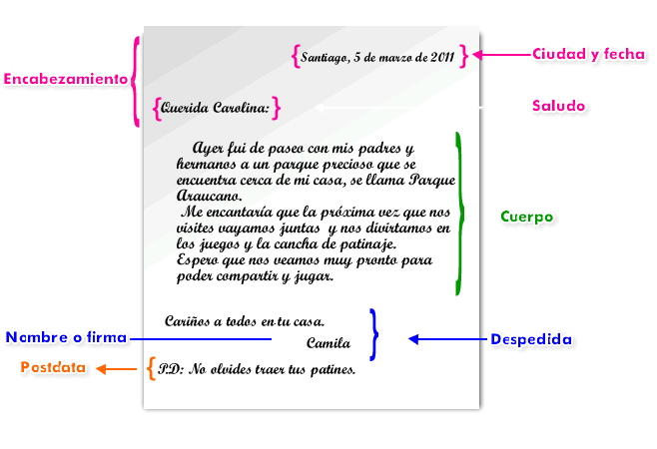

Slide 8
Tipos de carta
Existen fundamentalmente dos tipos de carta según su grado de formalidad:
La carta informal, que es el tipo de carta que se envía a amigos, familiares y conocidos con los cuales tenemos una relación próxima
La carta formal, que es aquella que se emplea en comunicaciones profesionales o institucionales que revisten cierta importancia o gravedad.

Slide 9
Tipos de carta según la intención
Estos dos tipos de cartas, además, se subdividen en otros estilos de carta dependiendo de su intencionalidad. Por ejemplo:
Carta abierta, que está dirigida a una persona específicamente, pero que puede hacerse pública por el interés que reviste el tema en ella tratado.
Carta de petición, para solicitar algún favor.
Carta de invitación, para extender un convite a una persona.
Carta de presentación, es la que se dirige a un potencial empleador para hacer una breve exposición de nuestros intereses profesionales, nuestras fortalezas y potencial.
Carta de pésame, para manifestar nuestras condolencias a una persona con motivo de la muerte de un ser querido para el destinatario.

Slide 10
Tipos de carta según la intención
Carta de justificación, para explicar nuestras razones para actuar de determinada manera.
. Carta de recomendación, para mostrar nuestro respaldo y confianza hacia una persona.
Carta de felicitación, para expresar nuestros parabienes a otra persona.
. Carta de exhortación o consejo, para manifestarle a alguien lo que pensamos y lo que opinamos en determinada situación.
Carta de disculpa, para expresar nuestras excusas ante un comportamiento o conducta impropia de nuestra parte.

Slide 11
Muchas gracias por tu atención

